Slide 1
Шевченко і Донеччина
Денисенко Ганна,
учениця 9 класу
Опитненської ЗШ І-ІІІ ступенів

Slide 2
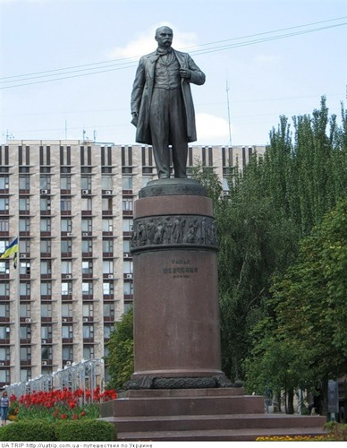
Донеччина свято шанує пам’ять Великого Кобзаря

Slide 3
Мета: дослідити факти біографії, що пов’язують ім’я Тараса Шевченка з Донеччиною, оцінити вплив творчої спадщини великого Кобзаря на творчість поетів та письменників-земляків, знайти найефективніші методи популяризації творчості Т.Шевченка серед учнівської молоді.

Slide 4
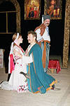
1907 р. члени драматичного гуртка рудника «Вєтка» влаштували виставу «Назар Стодоля» за однойменною п’єсою
Т.Г.Шевченка

Slide 5
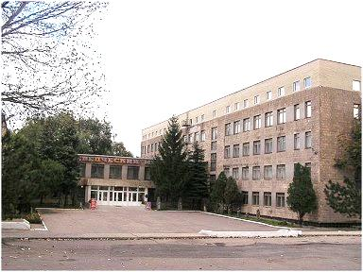
Нині в Донецькому обласному краєзнавчому музеї зберігається унікальний документ – афіша драматичного гуртка про виставу «Назар Стодоля»

Slide 6
У 1920 р. у м.Маріуполь вийшла з друку невелика збірка творів Т. Шевченка «Маленький Кобзар». У Бахмуті вийшла книжка «Тарас Григорович Шевченко», на титульній сторінці якої зазначено: «Видання Бахмутського районного відділу народної освіти, 1920».

Slide 7
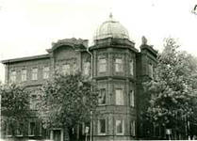
Грудень 1922 р. - губернський відділ народної освіти прийняв рішення про відзначення пам’ятних дат у школах Донеччини. Серед них було зазначено ім’я Тараса Григоровича Шевченка.

Slide 8
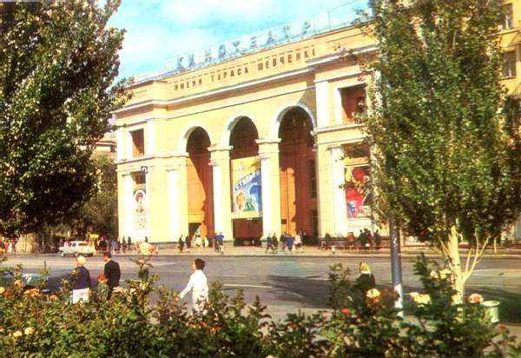
Свідченням вшанування пам’яті Кобзаря стало відкриття 5 вересня 1939 р. на центральній вулиці Донецька – вулиці Артема – нового кінотеатру, названого на честь видатного поета

Slide 9
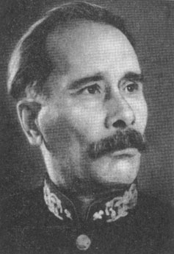
Видатний донецький поет Павло Григорович Безпощадний

Slide 10
Родинні зв’язки Шевченка
з Донбасом

Slide 11
Йосип Григорович Шевченко
Тарас Григорович Шевченко
Трохим Йосипович Шевченко
Христина Йосипівна Шевченко
Ганна
Параска
Ольга

Slide 12
Популяризація творчості Шевченка у школі

